Slide 1




Derechos Político Electorales de las Personas Jóvenes

Slide 2
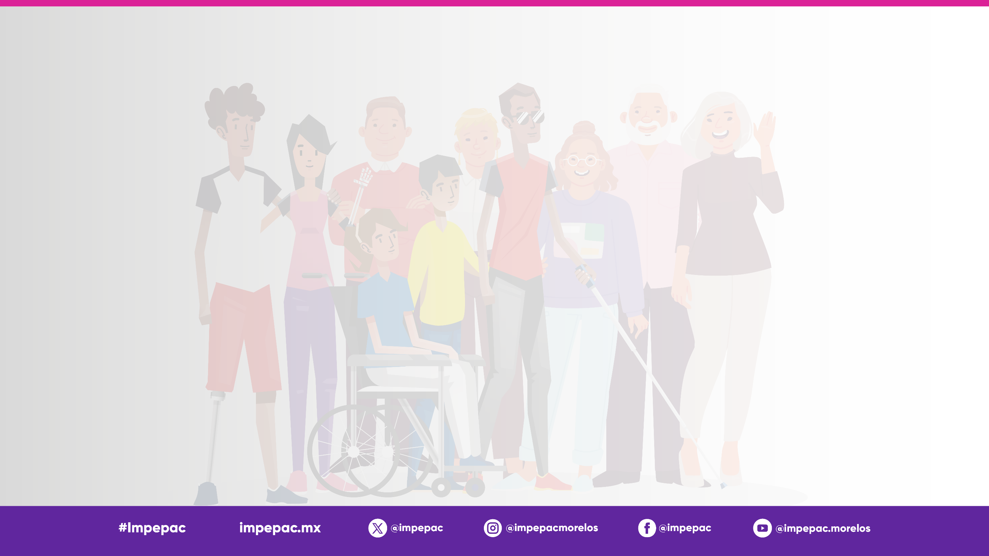
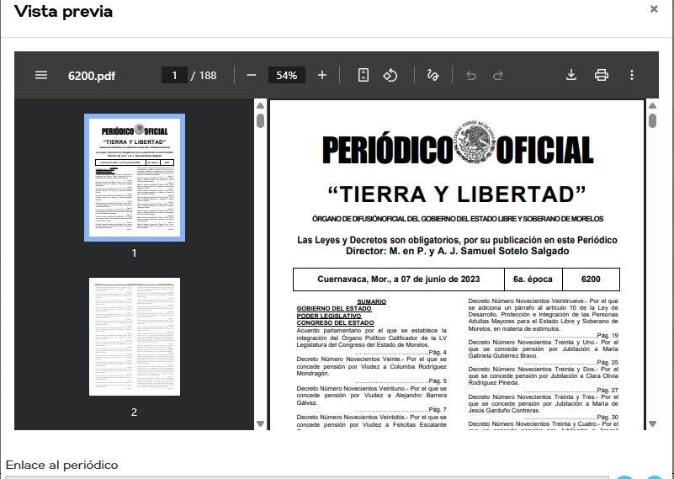
El 07 de junio de 2023 se publicó en el Periódico Oficial 6200 los Decretos (1013) y (1016) para garantizar la inclusión de las personas pertenecientes a los grupos vulnerables (personas con Discapacidad, Afrodescendientes, de la Diversidad Sexual, Jóvenes y Adultos Mayores).

Slide 3

PERSONAS JÓVENES
La persona Joven, es aquella que se encuentra en el rango etario en términos del artículo 3 fracción II de la Ley de Personas Adolescentes y Jóvenes en el Estado de Morelos, al momento del registro ante el Órgano Local y que cumpla los requisitos Constitucionales para ser electo a cargos de elección popular.
Las personas adolescentes y jóvenes tienen derecho a la participación política, económica y social.
*Artículo 4 del Código de Instituciones y Procedimientos Electorales para el Estado de Morelos.

Slide 4

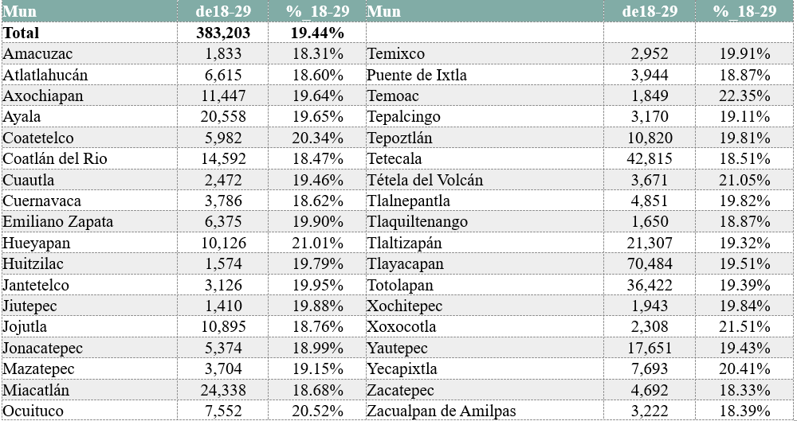
PERSONAS JÓVENES
La población joven sería aquella que se encontraba entre los 18 y 29 años, con información del Censo 2020 se estima que en Morelos existen 1,402,777 de habitantes que son mayores de 18 años, de los cuales 383,203 personas que representan el 19.43% de este grupo de la población.

Slide 5
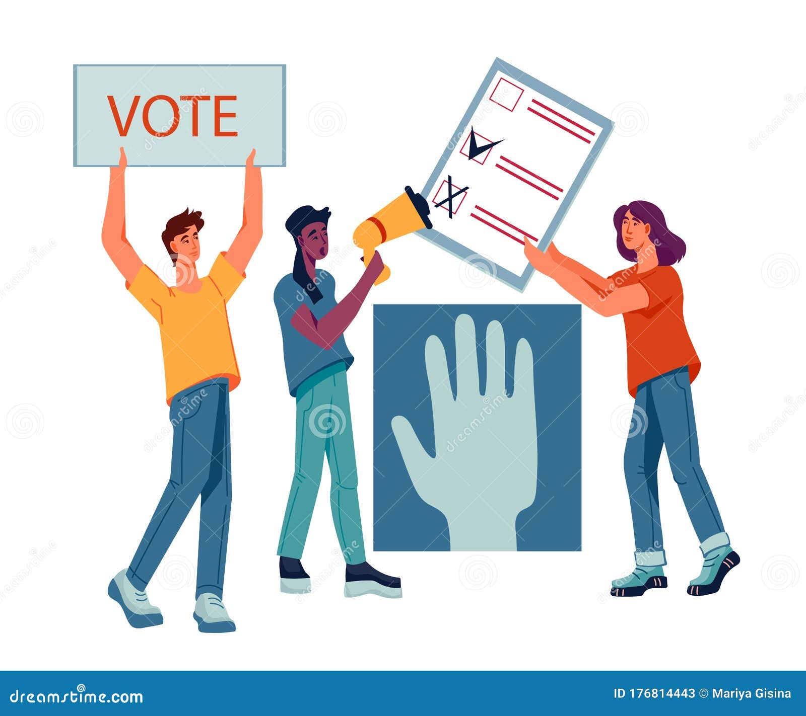
Derechos Políticos
Por cuanto a los derechos políticos se refiere, de acuerdo con
el Tribunal Electoral del Poder Judicial de la Federación, son
prerrogativas reconocidas exclusivamente a las ciudadanas/os, que facultan y aseguran su participación en la dirección de los asuntos públicos.
La Constitución Política de los Estados Unidos Mexicanos, dispone cuáles son los derechos político-electorales de las y los ciudadanos:
Artículo 35. Son derechos del ciudadano
I. Votar en las elecciones populares;
II. Poder ser votadas/os para todos los cargos de elección popular, y
III. Asociarse individual y libremente para tomar parte en forma
pacífica en los asuntos políticos del país.
Imagen

Slide 6

Convención Iberoamericana de Derechos de los Jóvenes
Señala que las personas jóvenes gozan y disfrutan de todos los derechos humanos, y los Estados parte se comprometen a respetar y garantizar el pleno disfrute y ejercicio de sus derechos políticos.
Artículo 18. Libertad de expresión, reunión y asociación.
Los jóvenes tienen derecho a la libertad de opinión, expresión, reunión e información, a disponer de foros juveniles y a crear organizaciones y asociaciones donde se analicen sus problemas y puedan presentar propuestas de iniciativas políticas ante las instancias públicas encargadas de atender asuntos relativos a la juventud, sin ningún tipo de interferencia o limitación.
Imagen

Slide 7

Derechos Civiles y Políticos de la Persona Joven
Derecho a la Vida.
Derecho a la Paz.
Derecho a la Integridad Personal
Derecho a la protección contra abusos sexuales
Derecho a la justicia
Derecho a la identidad y personalidad propia
Derecho a la libertad y seguridad personal
Derecho a la libertad de pensamiento, de conciencia y de religión.
Derecho a la libertad de expresión
Derecho de reunión y asociación
Derecho a formar parte de una familia.
Formación de una familia.
PARTICIPACIÓN POLÍTICA, ECONÓMICA Y SOCIAL.
Derecho a la Capacidad de Testar.
Fuente. Ley de las Personas Adolescentes y Jóvenes en el Estado de Morelos

Slide 8
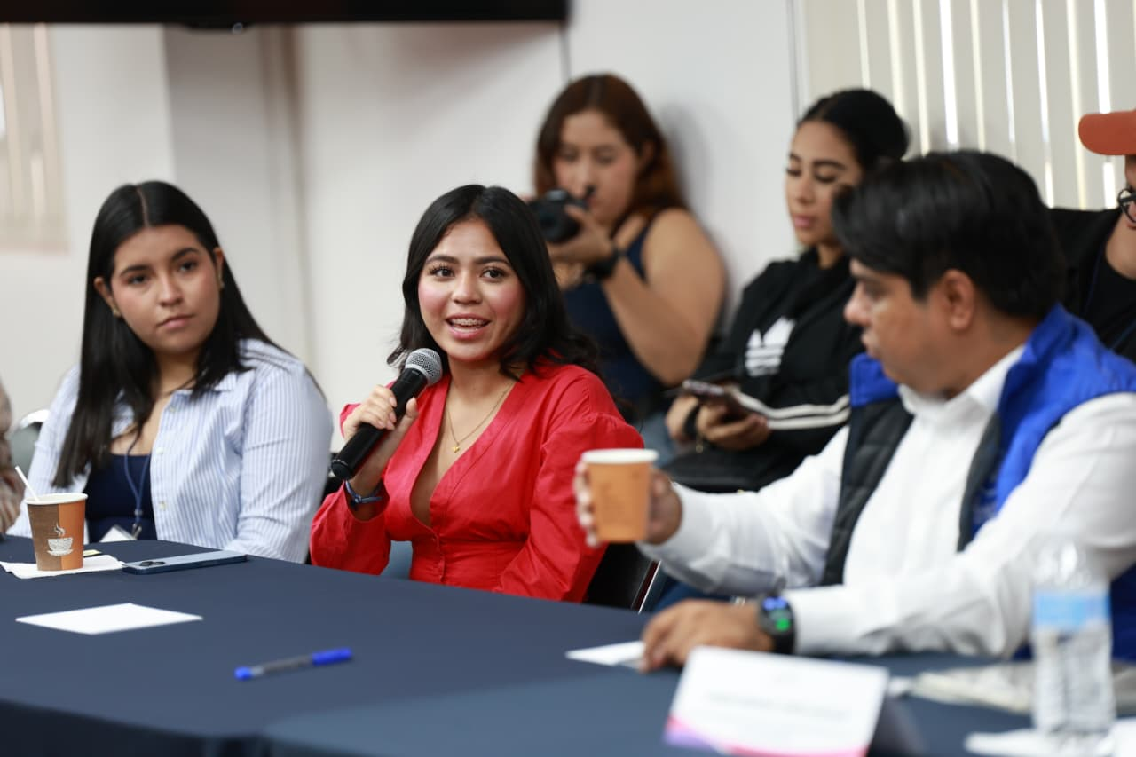
Participación Política
Las personas adolescentes y jóvenes tienen derecho a la participación política, económica y social.
El Estado se compromete a impulsar y fortalecer procesos sociales que generen medios y garantías que hagan efectiva la participación de las personas adolescentes y jóvenes de todos los sectores de la sociedad, en organizaciones que alienten su inclusión.
Imagen
Fuente. Artículo 20 de la Ley de las Personas Adolescentes y Jóvenes en el Estado de Morelos

Slide 9
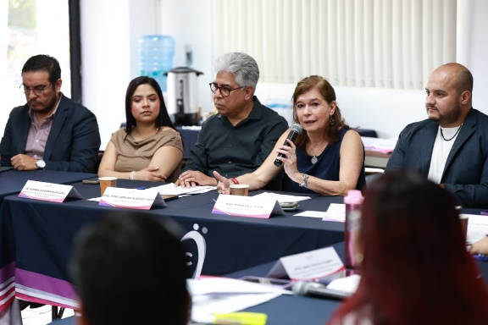
Relaciones Interinstitucionales a Favor de las Juventudes
Instituto Morelense de las Personas Adolescentes y Jóvenes (IMPAJOVEN).
La Federación de Estudiantes Universitarios de Morelos (FEUM).

Slide 10

Instituto Morelense de las Personas Adolescentes y Jóvenes
Es el área joven del Poder Ejecutivo Estatal, somos el Instituto Morelense de las Personas Adolescentes y Jóvenes que tiene por objetivo principal garantizar protección de los derechos DE LAS PERSONAS EN SITUACIÓN DE VULNERABILIDAD tanto de las personas adolescentes y jóvenes rigiendo políticas de juventud, así como de diseñar planes, programas, proyectos, acciones y campañas en su beneficio.

Slide 11

Federación de Estudiantes Universitarios de Morelos (FEUM)
Es la organización estudiantil que representa a los alumnos de la UAEM, cuyo objetivo es el respeto a sus derechos, así como dar apoyo a las actividades estudiantiles y académicas.
Promueve la participación de sus miembros en actividades culturales, sociales y POLÍTICAS, siempre y cuando coincidan con los planteamientos políticos ideológicos de la Federación de Estudiantes Universitarios de Morelos

Slide 12
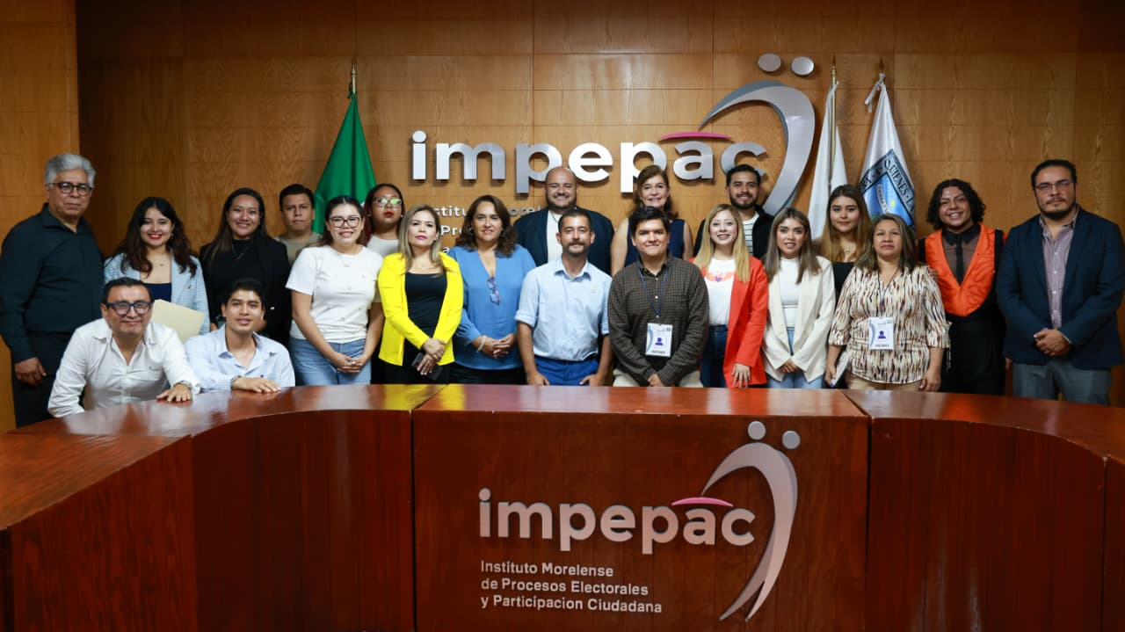
Requisitos para los Registros de Candidaturas de las Personas Jóvenes
Las candidaturas de las personas jóvenes, deberán de ser acreditadas a través de los partidos políticos, candidaturas comunes y coaliciones según corresponda, con la exhibición de la Credencial para votar con fotografía vigente o acta de nacimiento, el cual deberá ser plasmado en el Sistema de Registro de Candidaturas que emita el IMPEPAC, que se acredita la candidatura con dicha condición.
Imagen
*Artículo 179 Bis del Código de Instituciones y Procedimientos Electorales para el Estado de Morelos.

Slide 13
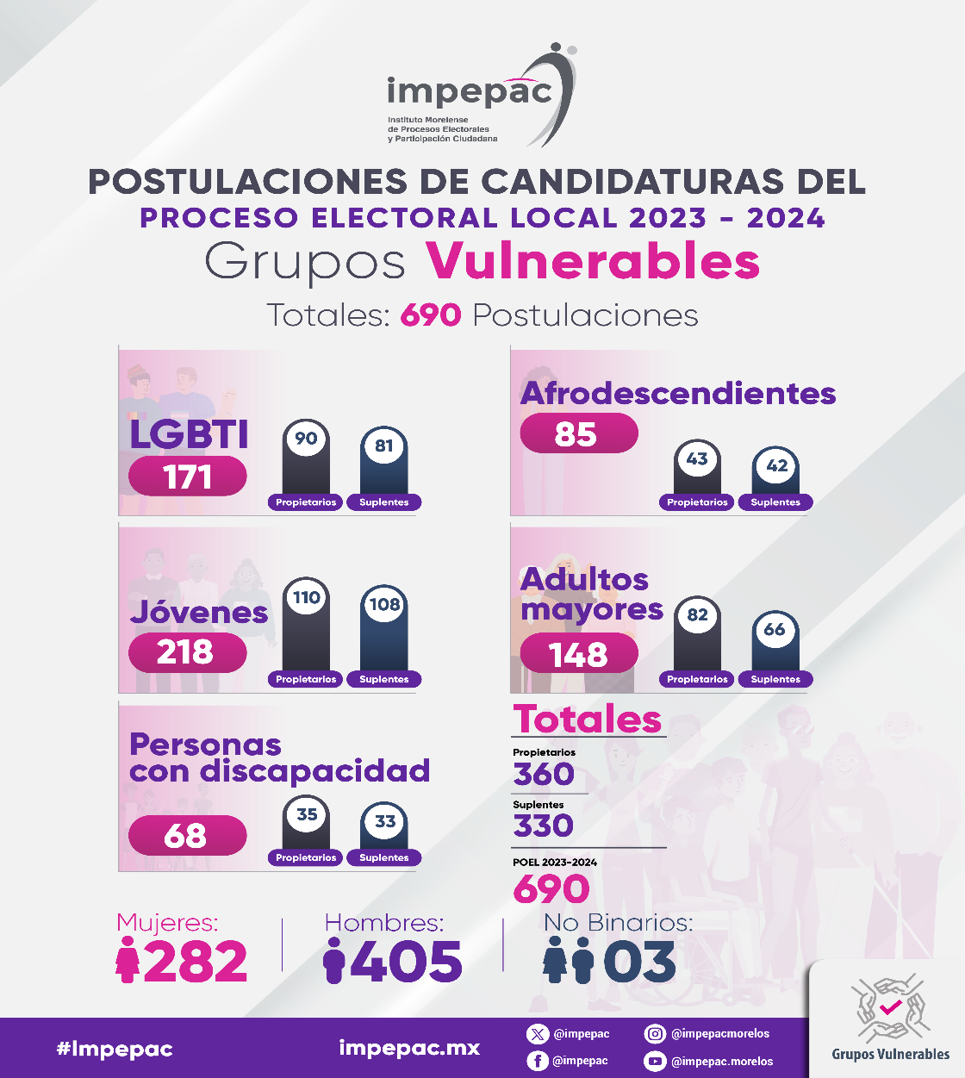
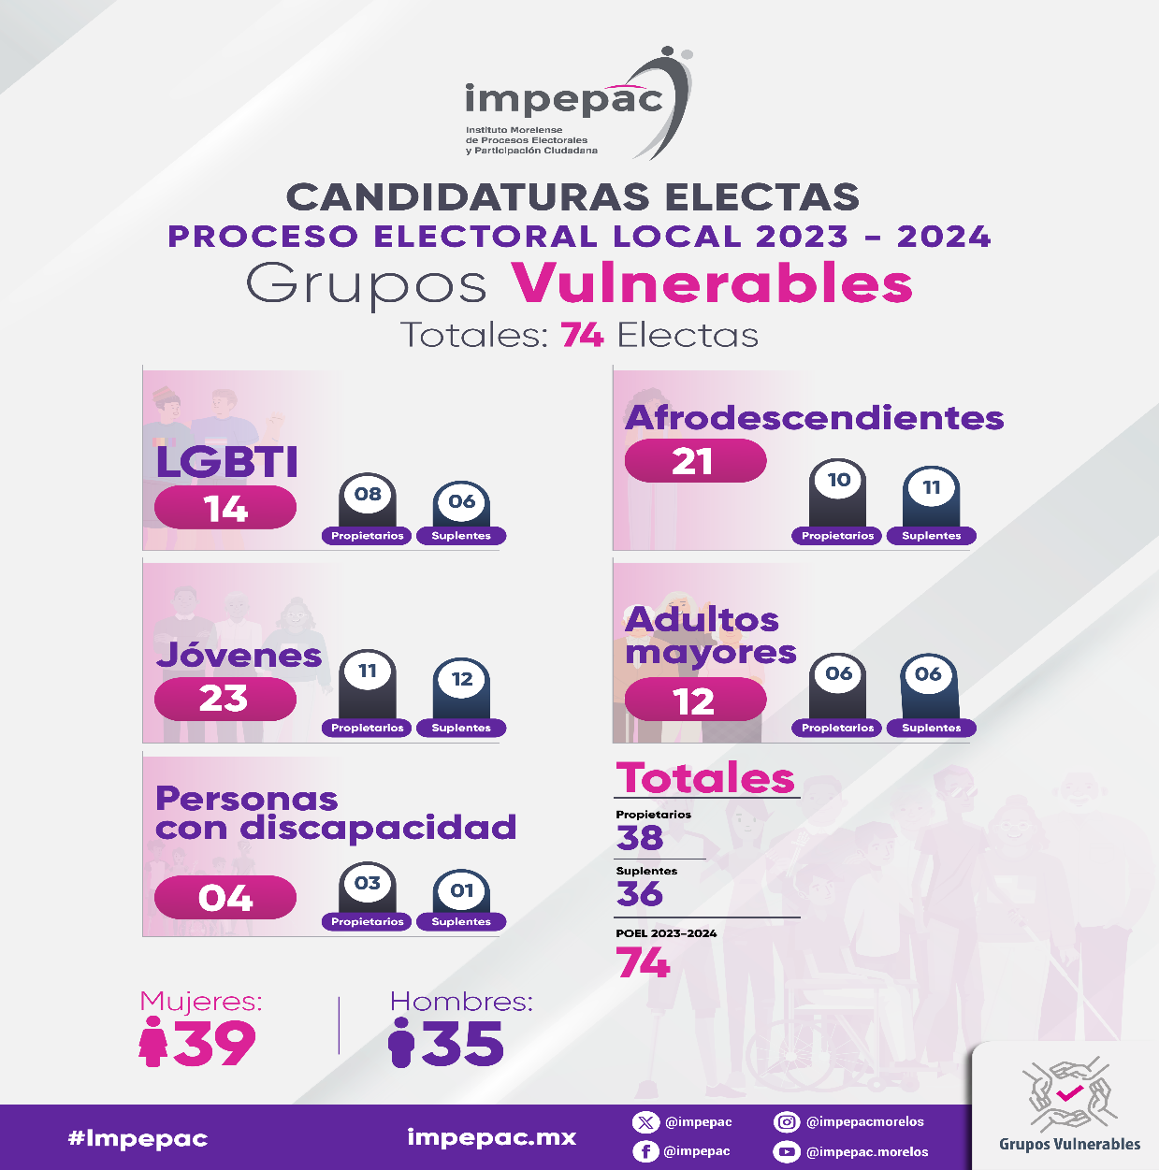
Proceso Ordinario Electoral Local
2023-2024
Imagen

Slide 14

Retos y Desafíos de la
Participación Política de las Juventudes
Obstáculos o factores, tanto internos (indiferencia, apatía) como externos que inhiben o limitan la participación de los jóvenes en la vida pública.
La formación y capacitación de las y los jóvenes al interior de los partidos políticos.
La falta de experiencia NO DEBE SER un criterio para no participar en las cuestiones político electorales?
La influencia de la era digital en la comunicación política
y la participación ciudadana de las Juventudes.
Imagen

Slide 15
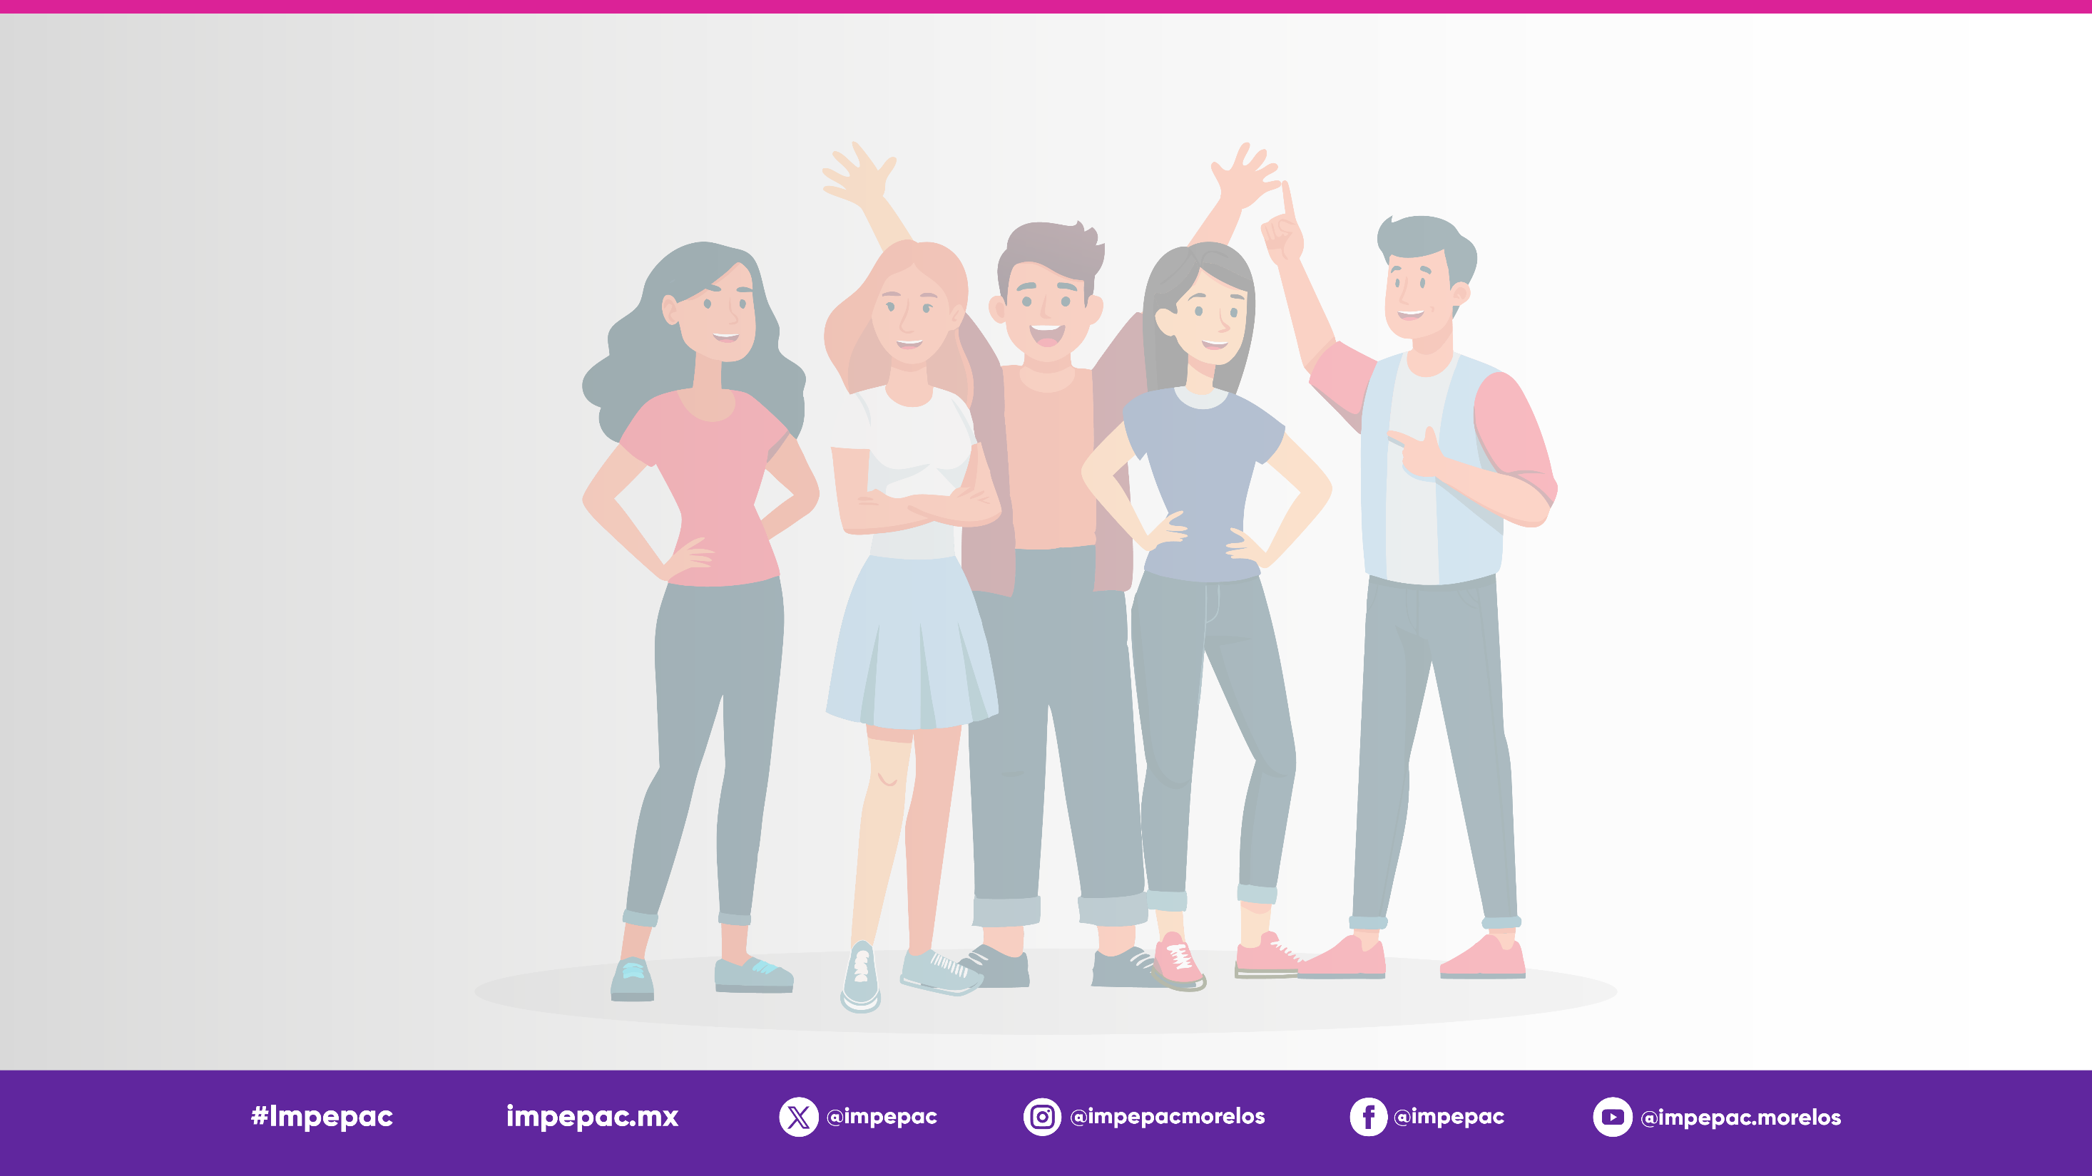
¡Gracias!

